Slide 1
Computer System Structure
Users
وظيفته
Application Programs
Define the ways in which the system resources are used to sole the computing problems of the users
وظيفته
Operating System
Controls an coordinates use of the users
Hardware
وظيفته
Provides basic computing resources

Slide 2
أجزاء نظم التشغيل
Kernel
يعمل طول الوقت وهو الجزء الرئيسي لنظام التشغيل
running at all times, Part of the operation system
system program
يأتي مع نظام التشغيل
ships with the operating system
application program
كافة البرامج الغير مرتبطة بنظام التشغيل
all programs not associated with the operating system
middleware
تعريفه
وهي مجموعة من أطر البرامج التي توفر خدمات إضافية لمطوري التطبيقات
a set of software frameworks that provide additional services to application developers
استخدامه
تستخدم للأغراض العامة والحوسبة المتنقلة
used to general purpose and mobile computing

Slide 3
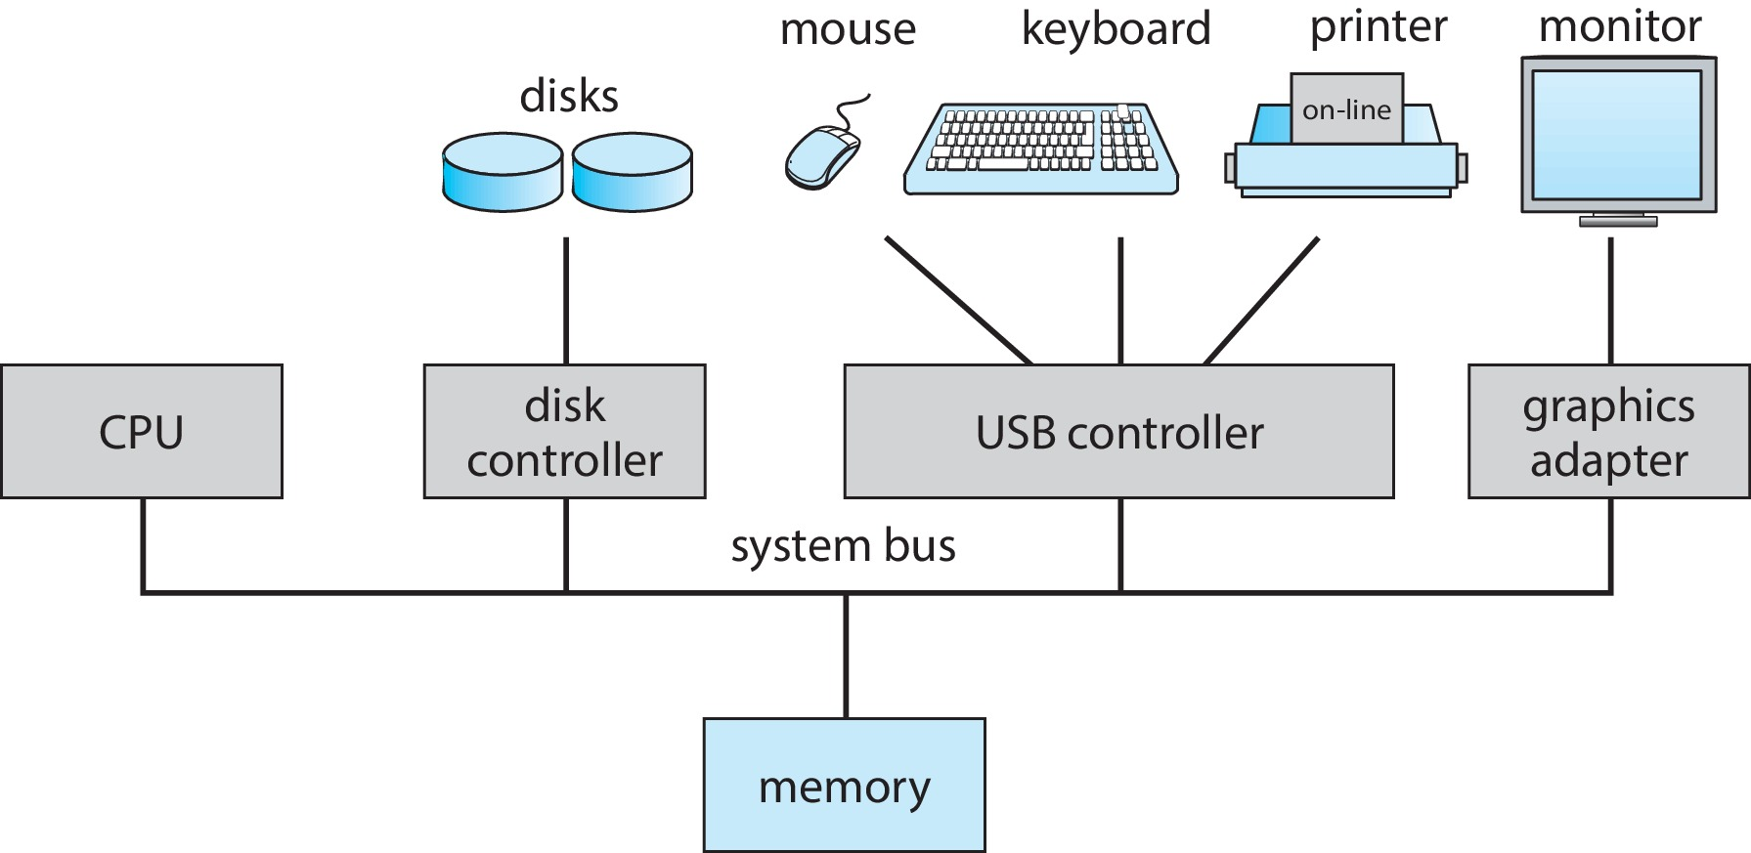
طريقة تشغيل نظام الحاسوب
Computer-system operation
وحدة معالجة واحدة أو أكثر تتصل بوحدات تحكم الجهاز من خلال حافلة مشتركة توفر الوصول إلى الذاكرة المشتركة
One or more CPUs, device controllers connect through common bus providing access to shared memory
التنفيذ المتزامن لوحدات المعالجة المركزية والأجهزة المتنافسة على دورات الذاكرة
Concurrent execution of CPUs and devices competing for memory cycles
مثل كرت الشاشة

Slide 4
Computer-System Operation
تشغيل نظام الكمبيوتر
I/O devices and the CPU can execute concurrently
يمكن تنفيذ أجهزة الإدخال/الإخراج ووحدة المعالجة المركزية بشكل متزامن
Each device controller is in charge of a particular device type
كل وحدة تحكم في الجهاز مسؤولة عن نوع جهاز معين
Each device controller has a local buffer
تحتوي كل وحدة تحكم في الجهاز على مخزن مؤقت محلي
Each device controller type has an operating system device driver to manage it
يحتوي كل نوع من أنواع وحدات التحكم في الأجهزة على برنامج تشغيل لجهاز نظام التشغيل لإدارته
CPU moves data from/to main memory to/from local buffers
تقوم وحدة المعالجة المركزية بنقل البيانات من/إلى الذاكرة الرئيسية إلى/من المخازن المؤقتة المحلية
I/O is from the device to local buffer of controller
الإدخال/الإخراج من الجهاز إلى المخزن المؤقت المحلي لوحدة التحكم

Slide 5
Main memory
تعريفها
only large storage media that the CPU can access directly
وسائط التخزين الكبيرة فقط التي يمكن لوحدة المعالجة المركزية الوصول إليها مباشرة
صفاتها
Random access
دخول عشوائي
Typically volatile
متطايرة (غير ثابتة)
Typically random-access memory in the form of Dynamic Random-access Memory (DRAM)
عادةً ما تكون ذاكرة الوصول العشوائي في شكل ذاكرة الوصول العشوائي الديناميكية

Slide 6
Secondary Storage
تعريفها
extension of main memory that provides large nonvolatile storage capacity
امتداد للذاكرة الرئيسية التي توفر سعة تخزين كبيرة غير متطايرة
Hard Disk Drives (HDD)
تعريفها
rigid metal or glass platters covered with magnetic recording material
أطباق معدنية أو زجاجية صلبة مغطاة بمواد تسجيل مغناطيسية
Non-volatile memory (NVM)
تعريفها
faster than hard disks, nonvolatile
أسرع من الأقراص الصلبة، وهي غير متطايرة (ثابتة)

Slide 7
Storage systems organized in hierarchy
Speed
سرعة
Cost
التكلفة
Volatility
التطاير(ثابت او لا)
Caching
copying information into faster storage system; main memory can be viewed as a cache for secondary storage
نسخ المعلومات إلى نظام تخزين أسرع؛ يمكن اعتبار الذاكرة الرئيسية بمثابة ذاكرة تخزين مؤقت للتخزين الثانوي
تعريفها
Device Driver
for each device controller to manage I/O
لكل وحدة تحكم في الجهاز لإدارة الإدخال/الإخراج
Provides uniform interface between controller and kernel
يوفر واجهة موحدة بين وحدة التحكم والنواة

Slide 8
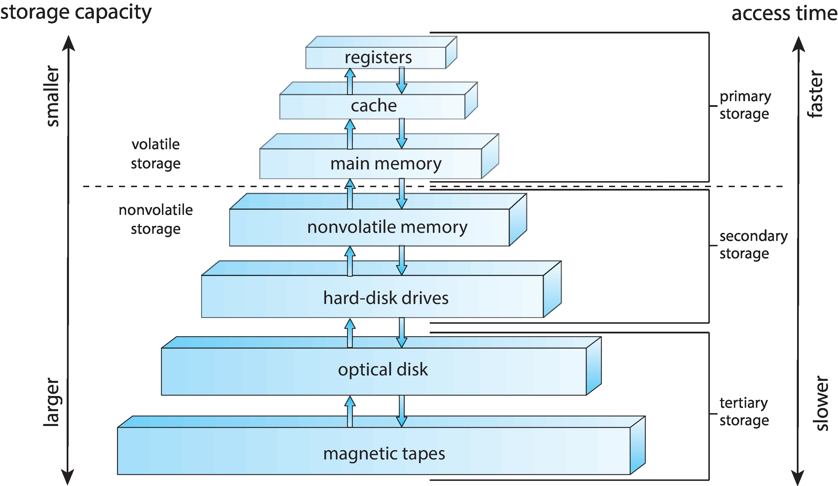
سعة التخزين
وقت الوصول
السجلات
التخزين الأساسي
التخزين المؤقت
الذاكرة الرئيسية
ذاكرة غير متطايرة
التخزين الثانوي
محركات الأقراص الصلبة
القرص الضوئي
التخزين الثالث
أشرطة مغناطيسية

Slide 9
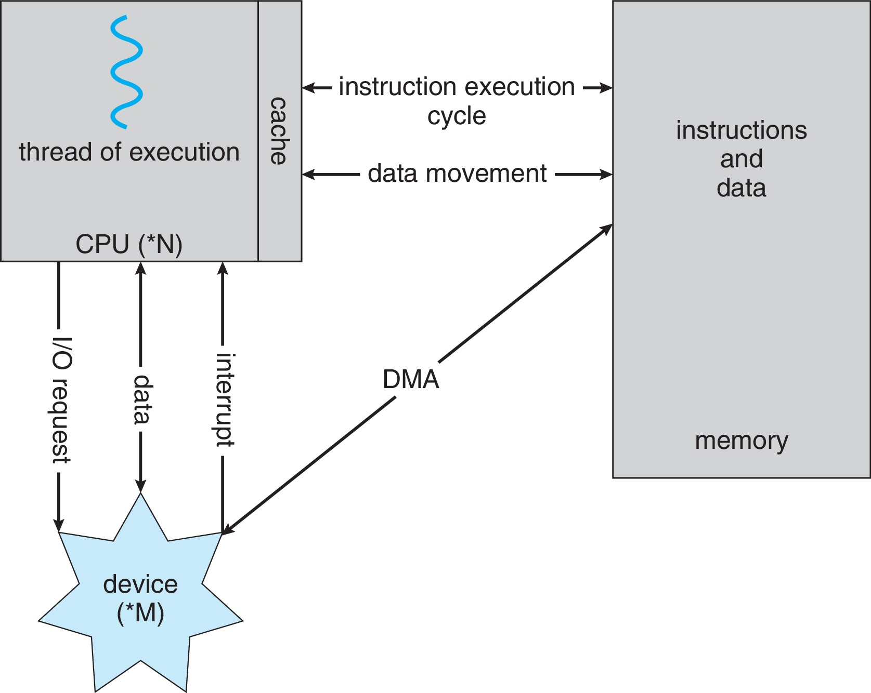
دورة تنفيذ التعليمات
خيط التنفيذ
التعليمات والبيانات
حركة البيانات
بيانات
طلب الإدخال/الإخراج
يقاطع
جهاز

Slide 10
Multiprocessors
المعالجات المتعددة
Increased throughput
زيادة الإنتاجية
Advantages :
الإيجابيات(المزايا)
Economy of scale
الاقتصاد الكلي
تسمح للمستخدم باستخدام مجموعة مطورة وأقوى من البرامج
Increased reliability
زيادة الموثوقية
Two Types:
نوعين
Symmetric Multiprocessing
المعالجة المتعددة المتماثلة
each processor performs all tasks
يقوم كل معالج بتنفيذ كافة المهام
Asymmetric Multiprocessing
المعالجة المتعددة غير المتماثلة
each processor is assigned a specie task.
يتم تعيين مهمة محددة لكل معالج.

Slide 11
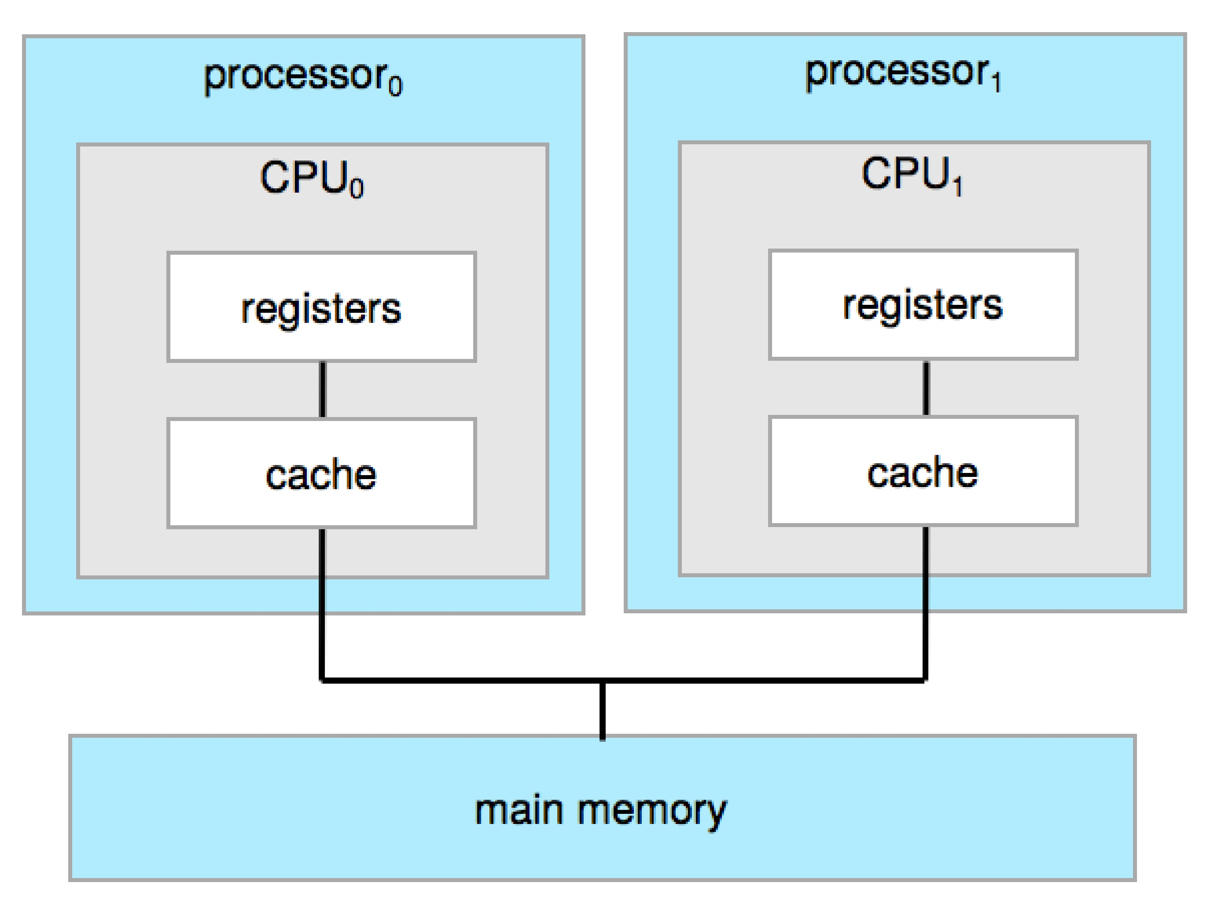
Symmetric
كل وحدة معالجة مركزية مستقلة عن الأخرى
لكل وحدة معالجة مركزية صفات مختلفة
يوجد لكل وحدة معالجة مركزية cache منفصل
إذا تعطل أحدهم يبقى الآخر يعمل

Slide 12
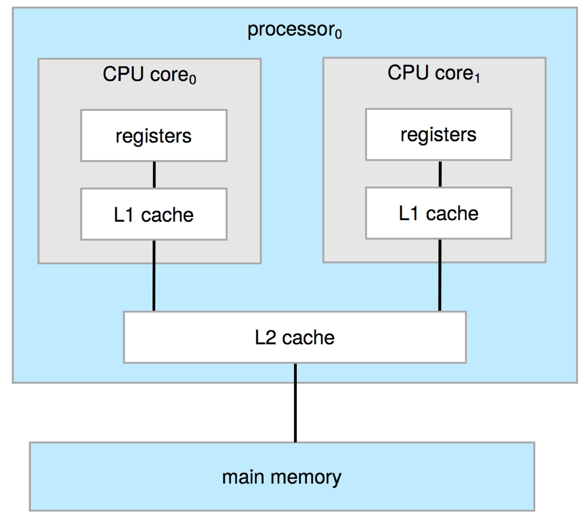
Dual-Core Design
وحدة معالجة مركزية واحدة وفيها نسخة من CPU
وحدات المعالجة لها نفس الصفات
يكون مشترك بين الcore
إذا تعطل أحدهم يتعطل انظام لأنه عبارة عن CPU واحد
يكون أعلى سرعة من L1

Slide 13
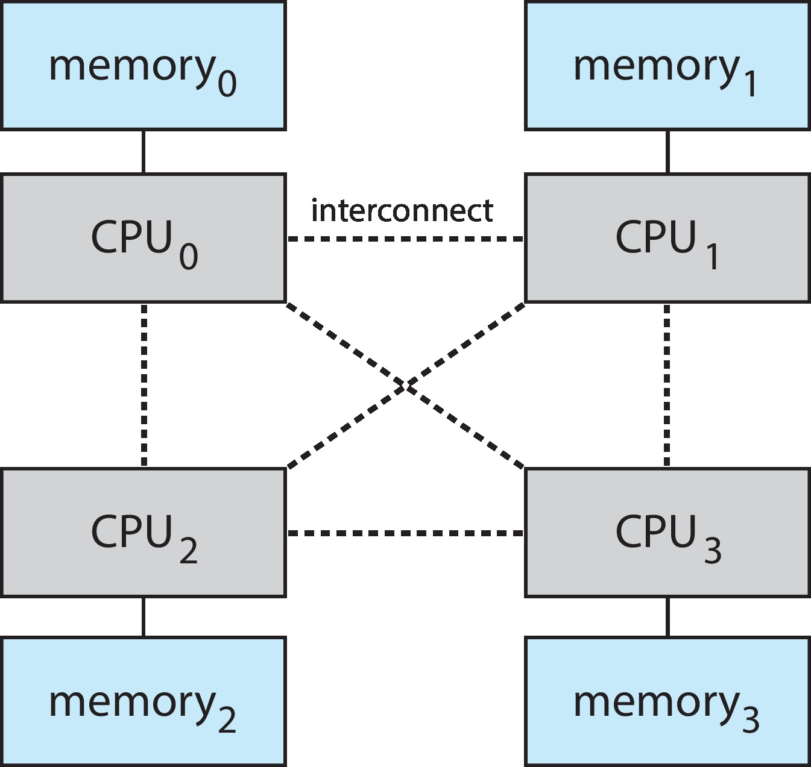
Non-Uniform Memory Access System
يوجد أكثر من Memory
عملية تواصل بينهم
يتم التواصل بين CPU مع بعض عند وجود العديد من العمليات في نفس الوقت

Slide 14
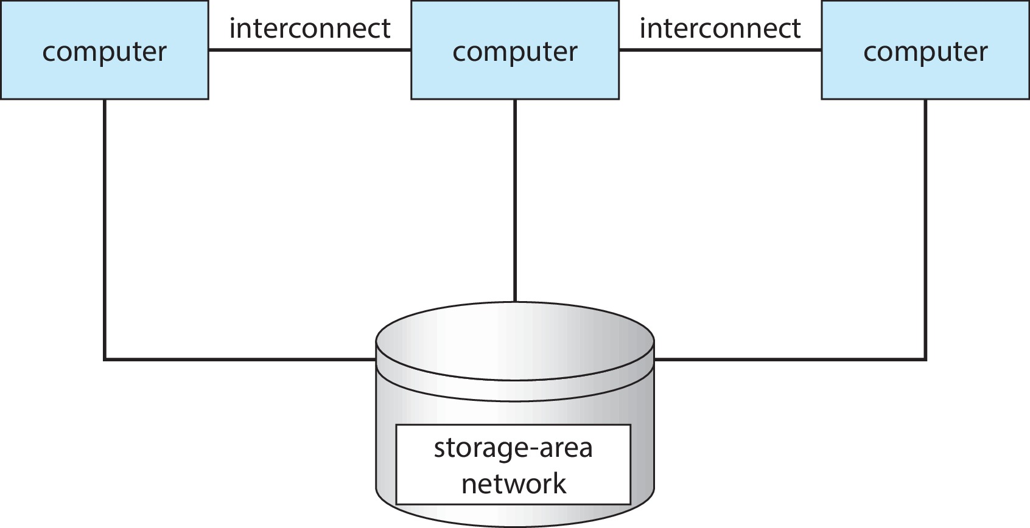
Clustered Systems
تعريفها
هي عبارة عن مجموعة حواسيب مرتبطة مع بعضها
إذا تغيرت القيمة المخزنة في أحد الحواسيب يتم تغيير القيم عند الجميع فتأخذ آخر قيمة مخزنة
ينتظر الانتهاء من العملية الأولى ثم ينفذ العمليات الأخرى

Slide 15
Bootstrap program
تعريفها
simple code to initialize the system, load the kernel
رمز بسيط لتهيئة النظام وتحميل النواة
هو برنامج مخزن على الROM ويتم تحميله عند تشغيل الجهاز
system daemons
وظيفته
يقوم بفحص مكونات نظام الحاسوب إذا لا يوجد مشكلة يحمل ال Kernel على ال RAM وتنتهي وظيفته

Slide 16
Kernel interrupt driven
لها نوعان من الأوامر
Hardware interrupt by one of the devices
انقطاع الأجهزة عن طريق أحد الأجهزة
Software interrupt (exception or trap)
مقاطعة البرنامج (الاستثناء أو الاعتراض)
Software error (e.g., division by zero)
خطأ في البرنامج (على سبيل المثال، القسمة على صفر)
Request for operating system service – system call
طلب خدمة نظام التشغيل – استدعاء النظام
Other process problems include infinite loop
تتضمن مشاكل العملية الأخرى الحلقة اللانهائية،

Slide 17
تقسم الأنظمة لقسمين
Multiprogramming
Multitasking
needed for efficiency
لازمة لتحقيق الكفاءة
logical extension of Batch systems– the CPU switches jobs so frequently that users can interact with each job while it is running, creating interactive computing
امتدادًا منطقيًا لأنظمة - Batch حيث تقوم وحدة المعالجة المركزية بتبديل الوظائف بشكل متكرر بحيث يمكن للمستخدمين التفاعل مع كل مهمة أثناء تشغيلها، مما يؤدي إلى إنشاء حوسبة تفاعلية
هو مجموعة من الأوامر تنفذ الترتيب

Slide 18
العمليات التي يتم تنفيذها نوعين
User mode
kernel mode
needed for efficiency
لازمة لتحقيق الكفاءة
يسمى أيضا System mode
هو مجموعة من الأوامر تنفذ الترتيب

